Slide 1
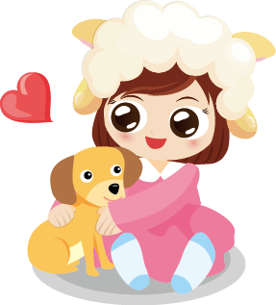
歡迎! 大家來猜一猜！
請你猜猜看！
進入遊戲

Slide 2
請問 星星有多重？
6毫克
7公克
8克

Slide 3

答錯了!
真可惜!
在試一次

Slide 4

恭喜你答對了!
你真棒!
掰掰
離開遊戲

